Slide 1
一：特征选择
可选特征： 5, 187, 188, 197, 198；9, 193, 194, 241, 242
原因：
BackBlaze分析发现硬盘故障与SMART的5, 187, 188, 197, 198属性有极大的关系.
El-Shimi分析报告指出在随机森林模型中9, 193, 194, 241 and 242特征权重大
这些特征没有大量的空值
KNN特征选择：
10个特征全选
二：数据预处理
1.过滤指定特征的原始数据而非正则化数据：正则化定义不明
2.为减小样本点X中0与非0元素的差异，对X进行log(x + 1)操作；KNN不需要正则化这会使得样本点抱团
3.故障平滑或回溯：对故障HDD选前n天进行回溯，重置failure​ ​status为1记为正样本
4.选择特定型号HDD：我们选的是“ST4000DM000”型号，因为可用数据量大
5.平衡数据集：对于故障硬盘，随机采该盘正常时的10天数据
三：模型选择
KNN
优点：精度高、对异常值不敏感、对输入没有特定假设要求；缺点：计算复杂度高，空间复杂度高
调参：k取2, 3, 5, 7
四：评估
1.评估方法：十折交叉验证
2.评估指标：Precision，Recall，Accuracy，F1，ROC曲线

Slide 2
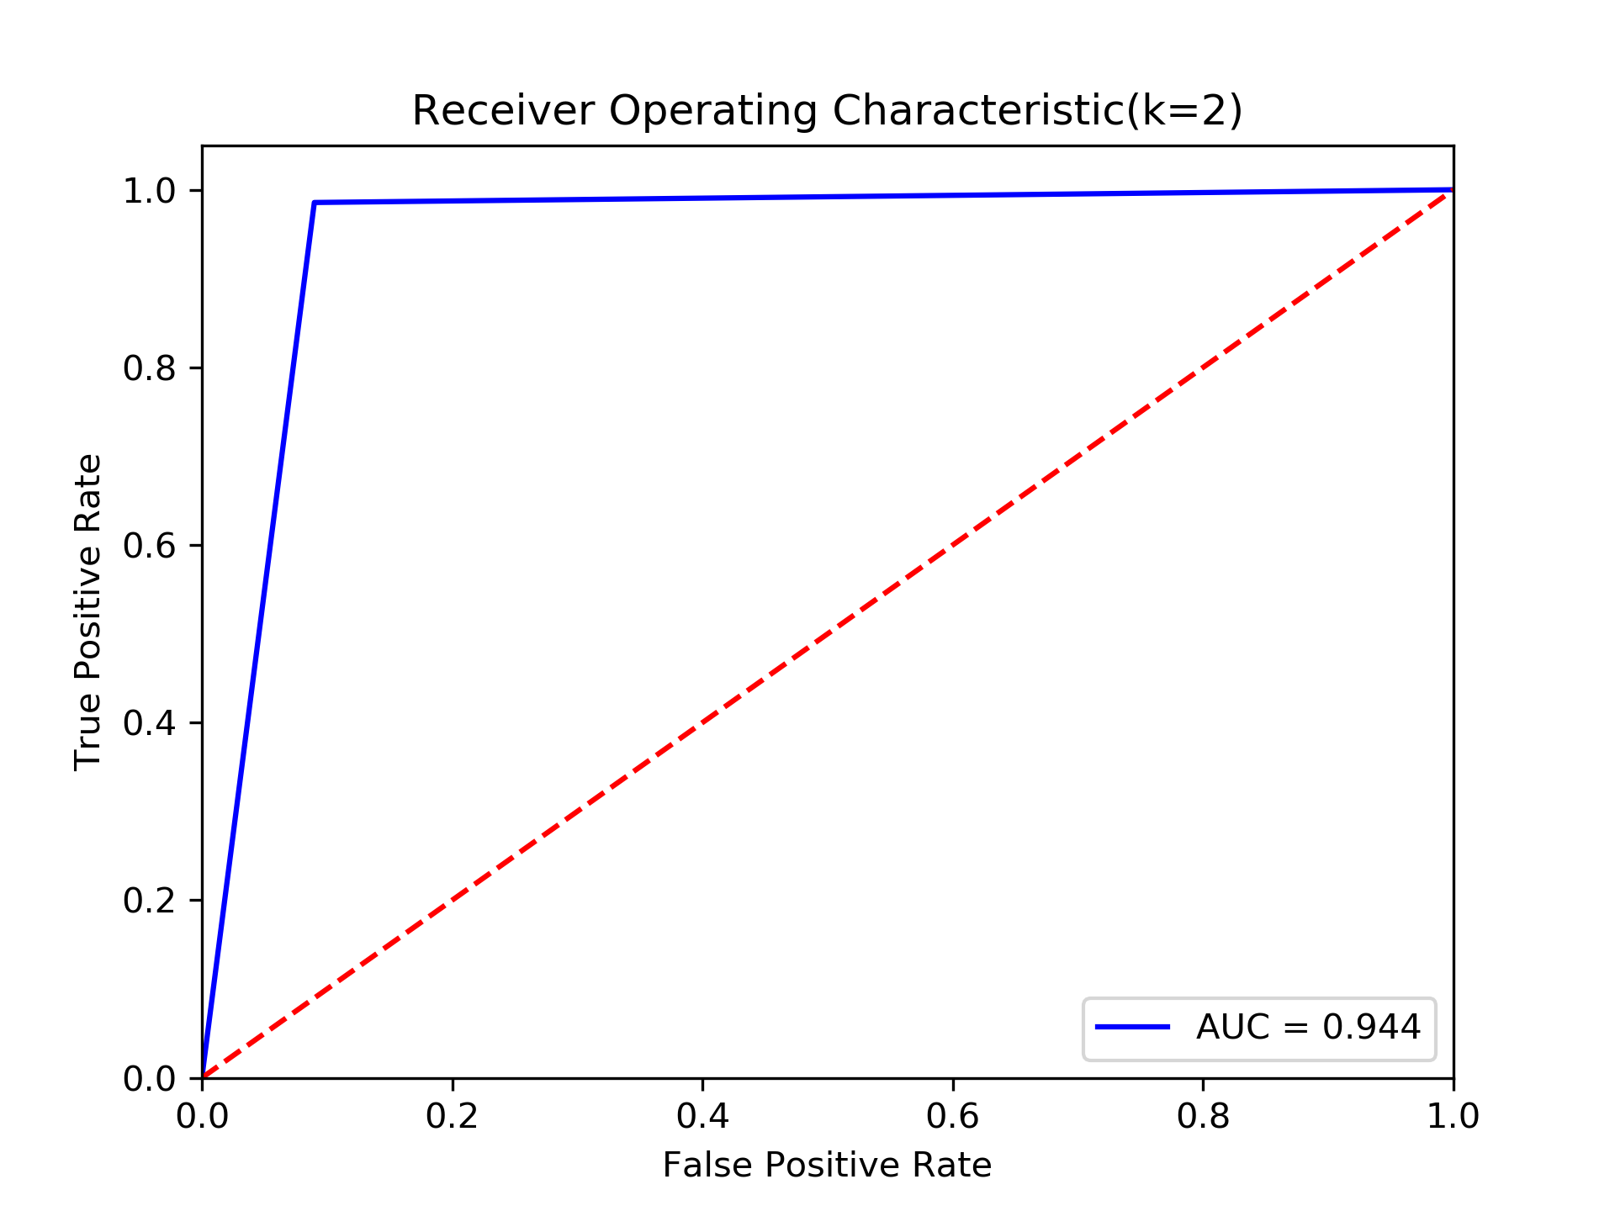
五、实验结果（可横纵向对比）
KNN Experiment Result
k | 2 |  | 3 |  | 5 |  | 7
log(X+1) | F | T | F | T | F | T | F | T
Precision | 0.8061 | 0.9099 | 0.7697 | 0.8722 | 0.7516 | 0.8449 | 0.7402 | 0.8291
Recall | 0.9064 | 0.9876 | 0.9216 | 0.9901 | 0.9266 | 0.9923 | 0.9307 | 0.9928
Accuracy | 0.8431 | 0.9445 | 0.8217 | 0.9220 | 0.8090 | 0.9043 | 0.8008 | 0.8934
F1_score | 0.8533 | 0.9471 | 0.8388 | 0.9274 | 0.8300 | 0.9126 | 0.8246 | 0.9036
六、总结与展望
Reference：Proactive​ ​Prediction​ ​of​ ​Hard​ ​Disk​ ​Drive​ ​Failure

